Slide 1

.NET
Dėstytojas
Edvinas Kesminas
Data

Slide 2


Susipažinimas
.NET
Prisistatymas – vardas
Pomėgis/veikla, be kurios neįsivaizduojate savo dienos
Patirtis IT ir kompiuteriuose
Kodėl pasirinkau C# ir programavimą?
Kokie Jūsų lūkesčiai po kurso?

Slide 3

Susitarimai
.NET
Pamokų lankomumo žymėjimas vyks praėjus 20min nuo pamokos pradžios
Pertraukas su išimtimis darysimės kas 50min po 10min
Turint klausimų nebijokite juos iškelti ir jei reikia pertraukti – diskusijos padės užtikrinti koncentraciją ir nenuklydamą nuo „kelio“
Įsijunkite kameras kada tik sąlygos tą leidžia
Programavimo terminai bus minimi angliškai
Todėl kintamus dalykus apsirašinėsime angliškai

Slide 4
Pamokų struktūra
.NET
Pakartojimas praeitos temos neaiškumų
1x-2x
Teorija
Praktika
Praktikos pristatymai
Apibendrinimas

Slide 5

Kurso pradžios įrankiai
.NET
Visual Studio Community
Git
GitBash

Slide 6
Šiandien išmoksite
.NET
Visual Studio pasiruošimas
Visual Studio grafinės sąsajos analizė
01
04
NET framework'o apžvalga
Darbas su C# projektu
02
05
C# programavimo kalba
Kodo atsisiuntimas - GitHub
03
06

Slide 7
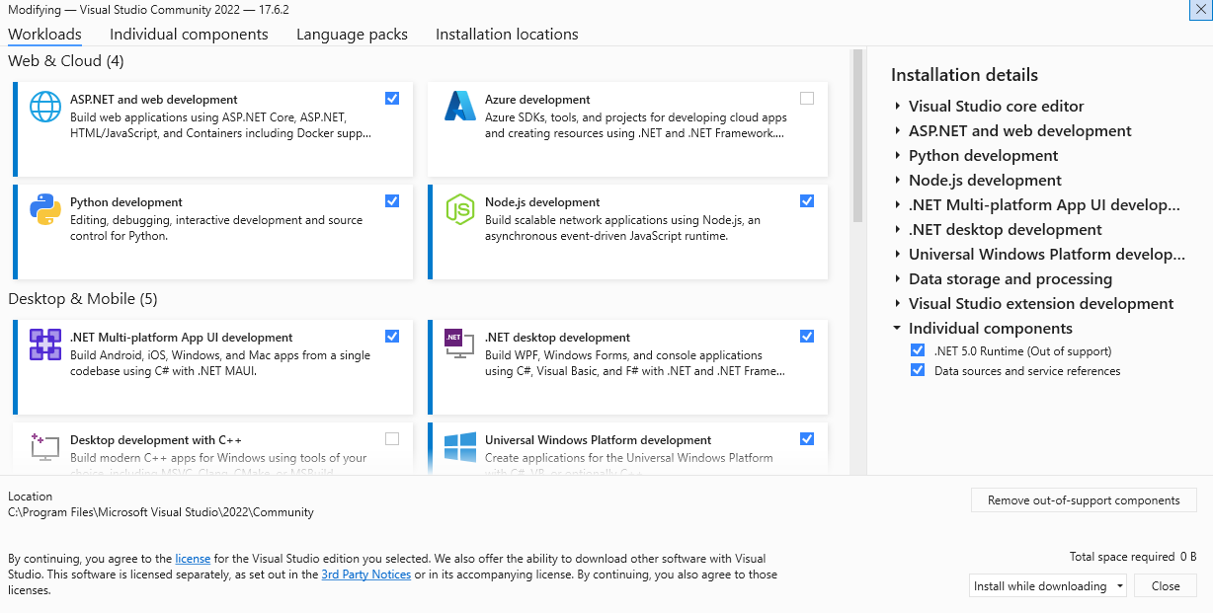
Visual Studio pasiruošimas
.NET
Einame į www.google.lt
Įvedame Visual Studio download
Pasirenkame Community Edition
Spaudžiame download mygtuką
Pasidaliname ekranu ir kartu su dėstytoju pereiname per reikalingus komponentus

Slide 8

.NET framework'o apžvalga
.NET
.NET platforma yra daugiafunkcinė ir plačiai naudojama programinės įrangos kūrimo platforma, sukurta „Microsoft“ kompanijos.
Ji teikia išsamų įrankių, bibliotekų ir vykdymo aplinkų rinkinį, skirtą įvairių tipų programoms kurti - nuo tinklalapių ir darbalaukio programų iki mobiliųjų ir debesų pagrįstų sprendimų.
Pagrindinis .NET tikslas yra leisti programuotojams efektyviai kurti patikimus, plečiamus ir įvairias platformas palaikančias programas.

Slide 9
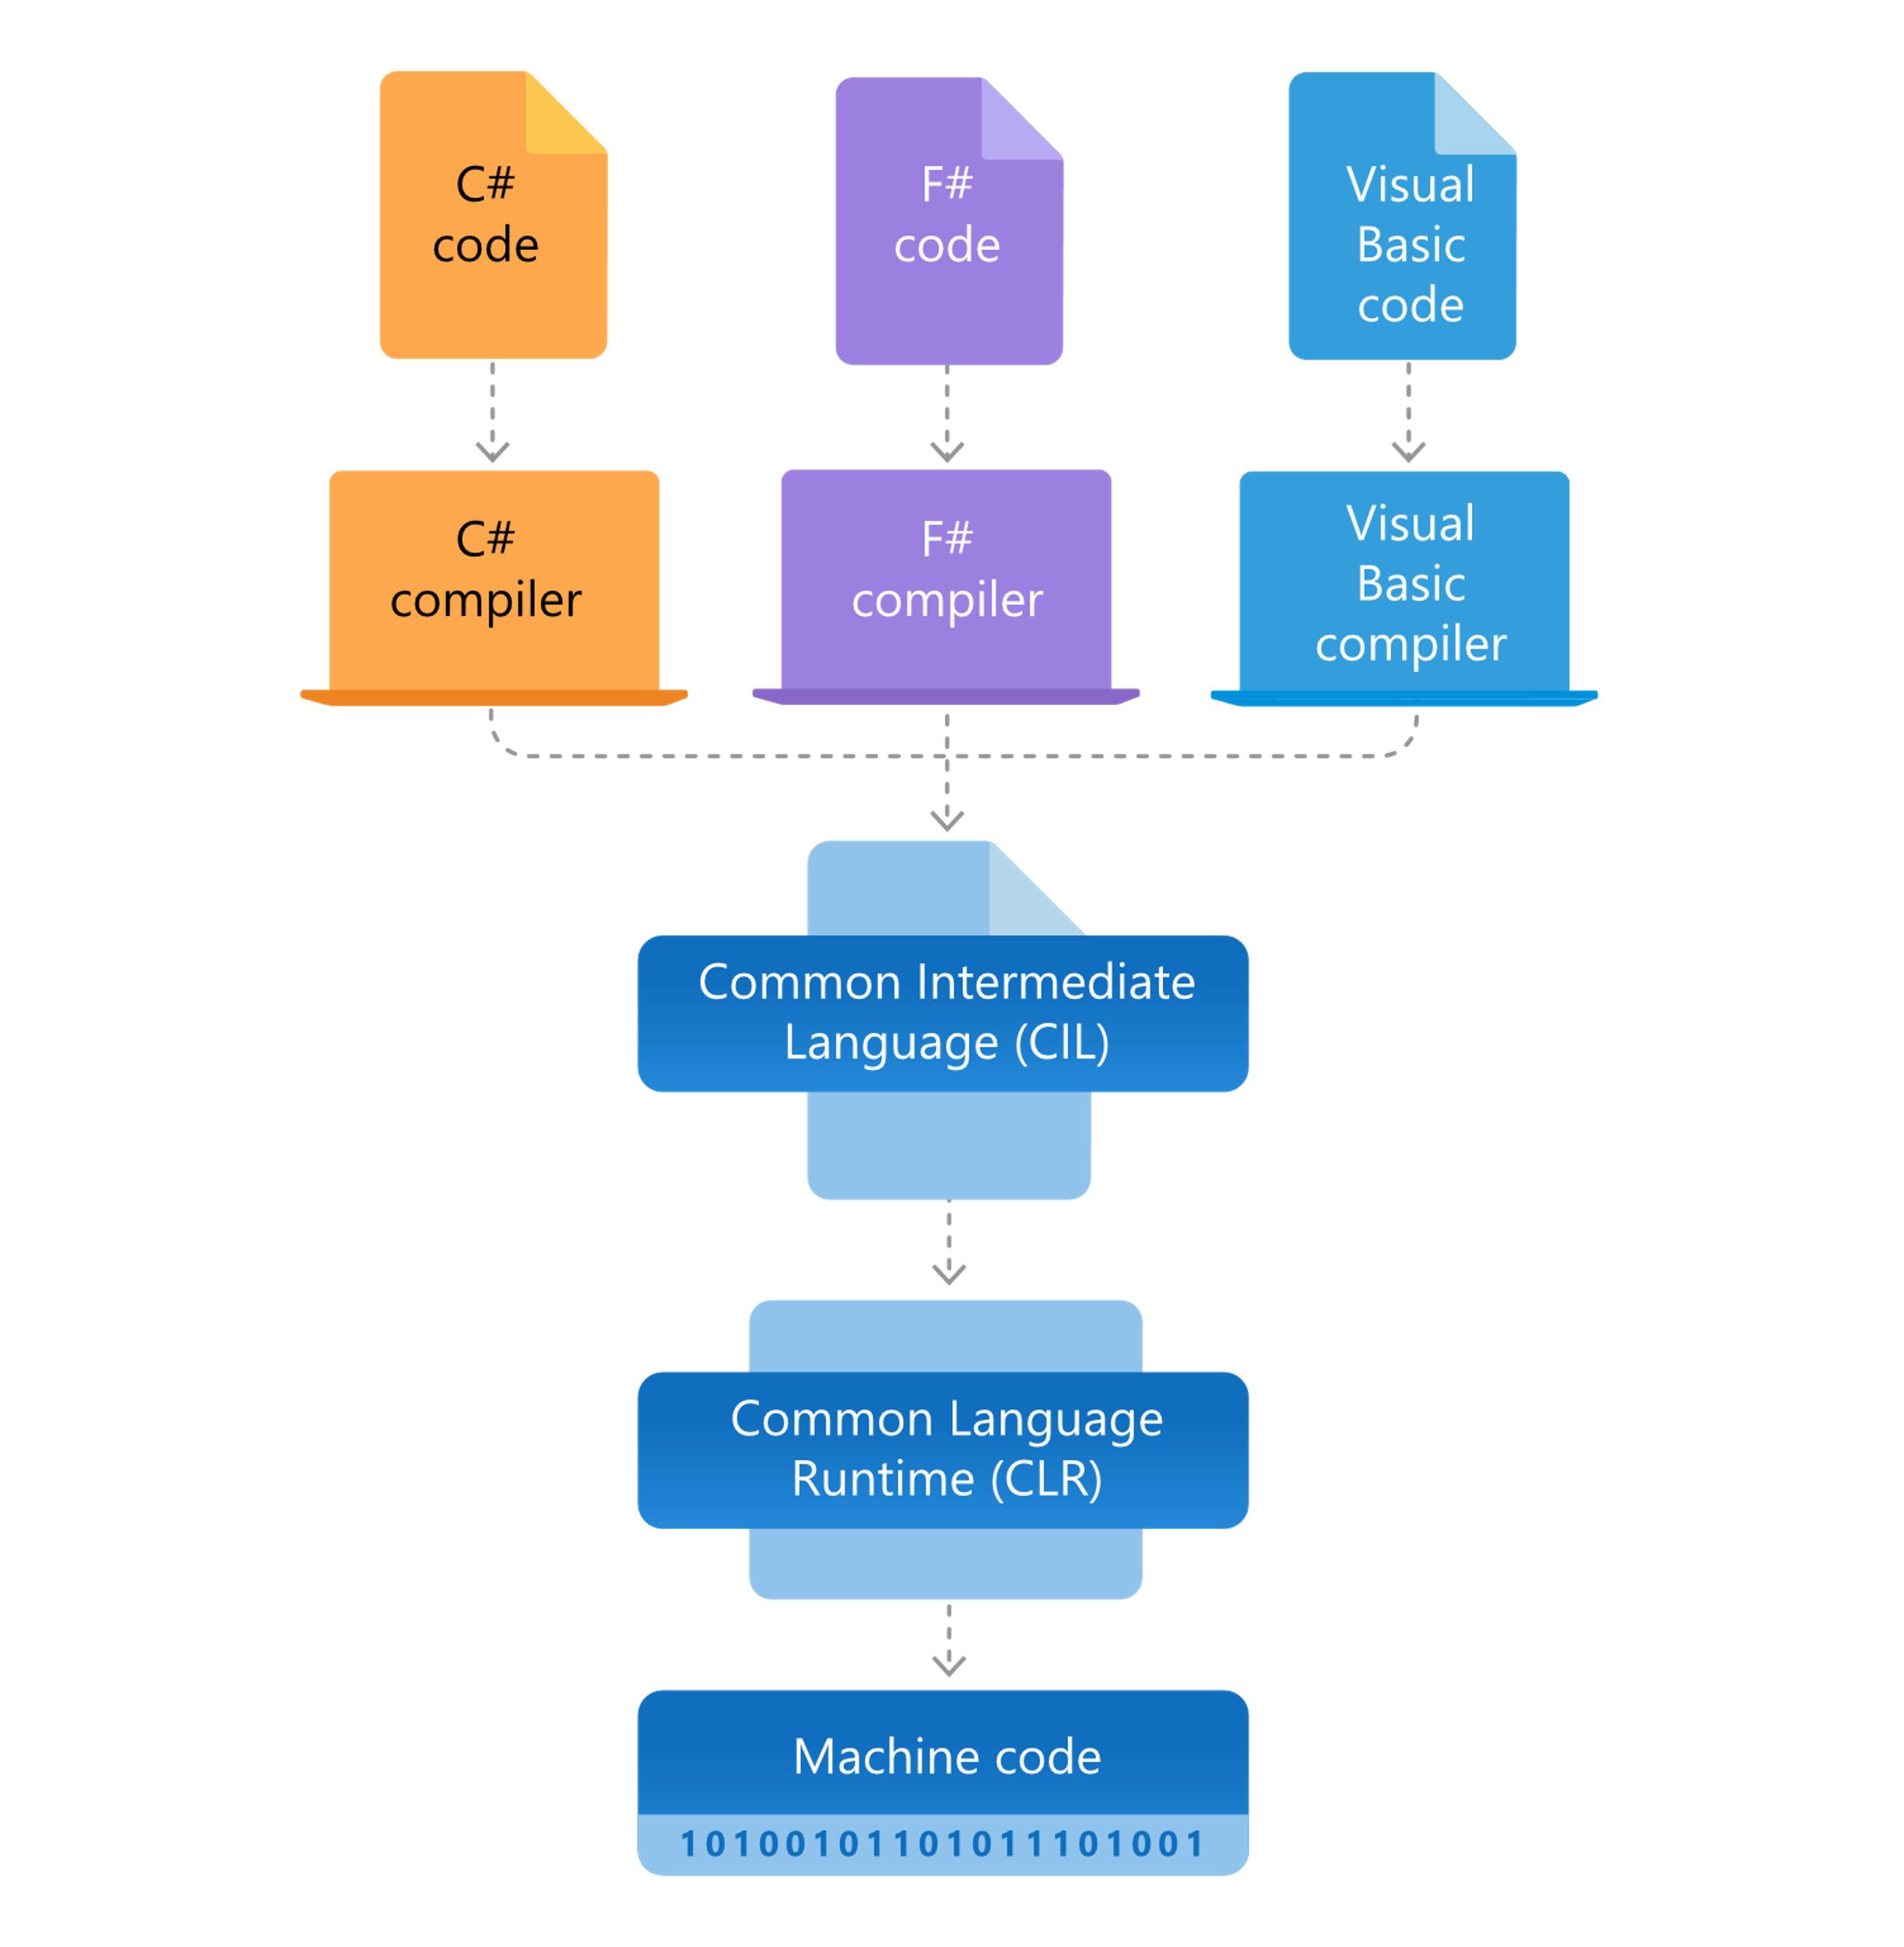
.NET framework'o apžvalga
.NET
Vienas svarbiausių .NET platformos bruožų yra jos palaikymas keliomis programavimo kalbomis.
Programuotojai gali pasirinkti iš kelių kalbų, tokias kaip C#, Visual Basic ar F#, kad kurtų programas, naudodamiesi .NET platforma.
Šis lankstumas leidžia programuotojams pasinaudoti esamais įgūdžiais ir pasirinkti kalbą, kuri geriausiai tinka jų projekto reikalavimams.

Slide 10

.NET framework'o apžvalga
.NET
.NET platforma teikia gausią klasių biblioteką, žinomą kaip „Base Class Library“ (BCL), kurioje yra didžiulis komponentų ir funkcijų rinkinys.
Ši biblioteka suteikia programuotojams paruoštų komponentų, kurie gali būti naudojami programose, be poreikio juos rašyti nuo pradžių.

Slide 11

.NET framework'o apžvalga
.NET
. Kitas svarbus aspektas yra .NET platformos palaikymas kryžminiam programiniam kodui.
Tai reiškia, kad programuotojai gali kurti programas vienoje kalboje ir paleisti jas bet kurioje platformoje, kurioje yra įdiegtas .NET framework.
Tai leidžia:
Sumažinti kodo dublikavimą
Išvengti didelio pertvarkymo poreikio, kai norima perkelti programą į kitą platformą.

Slide 12
.NET framework'o apžvalga
.NET
.NET platforma taip pat turi galingą įrankių rinkinį, skirtą programų kūrimui, testavimui ir diegimui.
„Visual Studio“ programinė įranga yra plačiai naudojama kūrimo aplinka .NET programoms kurti. Ji suteikia programuotojams patogią ir galingą sąsają, kuri padeda joms efektyviai kurti, testuoti ir diegti programas.
Šie įrankiai prisideda prie programavimo proceso produktyvumo ir programų kokybės gerinimo.

Slide 13

C# programavimo kalba
.NET
Paprasta sintaksė:
C# turi aiškią ir struktūrizuotą sintaksę, kurią galima lengvai suprasti ir rašyti. Tai padeda pradedantiesiems išmokti programuoti ir greitai rašyti efektyvų kodą.
Objektiškumo (Object Foundations) pagrindai:
C# yra objektiškai orientuota kalba, tai reiškia, kad ji padeda kurti programų struktūrą remiantis objektais. Šis principas yra plačiai naudojamas programavime, todėl pradedantiesiems tai yra puiki pradžia.

Slide 14
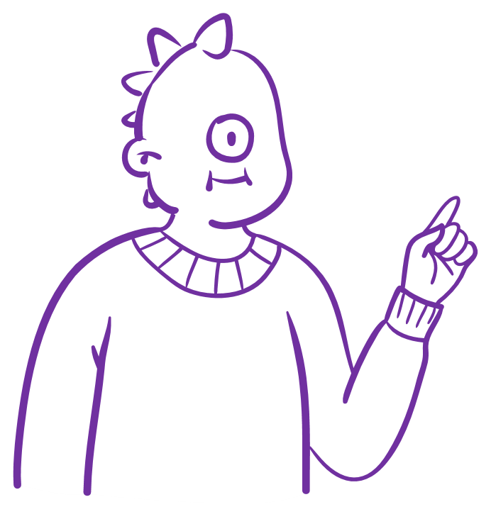



C# programavimo kalba
.NET
Didelės bendruomenės palaikymas:
C# yra populiarus programavimo kalbos pasirinkimas, todėl yra didelė ir aktyvi bendruomenė, kurioje galite gauti pagalbos, dalintis žiniomis ir įgūdžiais.
Tinkamumas Windows ir kitoms platformoms:
C# yra Microsoft kurta ir palaikoma programavimo kalba. Ji puikiai integruojasi su Windows operacine sistema ir Microsoft produktų ekosistema, todėl yra puikus pasirinkimas, jei planuojate kurti programas Windows platformai.
Didelės bibliotekų ir rėmėjų įrankių įvairovė:
C# turi platų standartinių bibliotekų rinkinį, kuris padeda išplėsti programų funkcionalumą. Be to, yra daug įrankių ir bibliotekų, kurie yra paremti bendruomene ir palengvina programavimo procesą.

Slide 15

C# programavimo kalba
.NET
Didelė darbo galimybės:
C# programuotojai yra labai pageidaujami rinkoje. Aplikuodami C# žinias, galite rasti darbą įmonėse su milžinišku programų kategorijų pasirinkimu.
Integruotas plėtinių palaikymas:
C# programavimo kalba gali padėti integruojant arba kuriant savo plėtinius. Tai suteikia galimybę praplėsti C# galimybes ir optimizuoti programų rašymą.
Geras mokymosi kelias:
C# yra puiki programa pradedantiesiems, norintiems tapti programuotojais. Ji suteikia aiškią struktūrą ir gerus pagrindus, kurie gali būti perkeliami į kitas programavimo kalbas.

Slide 16

Visual Studio grafinės sąsajos analizė
.NET
Patogumas ir patikimumas:
Visual Studio yra puikiai optimizuota programavimo aplinka, kuri suteikia daugybę patogumų ir įrankių, kad būtų lengviau ir greičiau kurti programas. Be to, programa yra stabili ir patikima, užtikrinanti efektyvų darbą.
Geras C# palaikymas:
Visual Studio suteikia galingus įrankius, skirtus C# programavimui. Jūs galite naudoti automatinį užbaigimą, klaidų tikrinimą, debag'avimo funkcijas ir daug daugiau, kad padidintumėte savo produktyvumą ir sumažintumėte klaidų riziką.

Slide 17
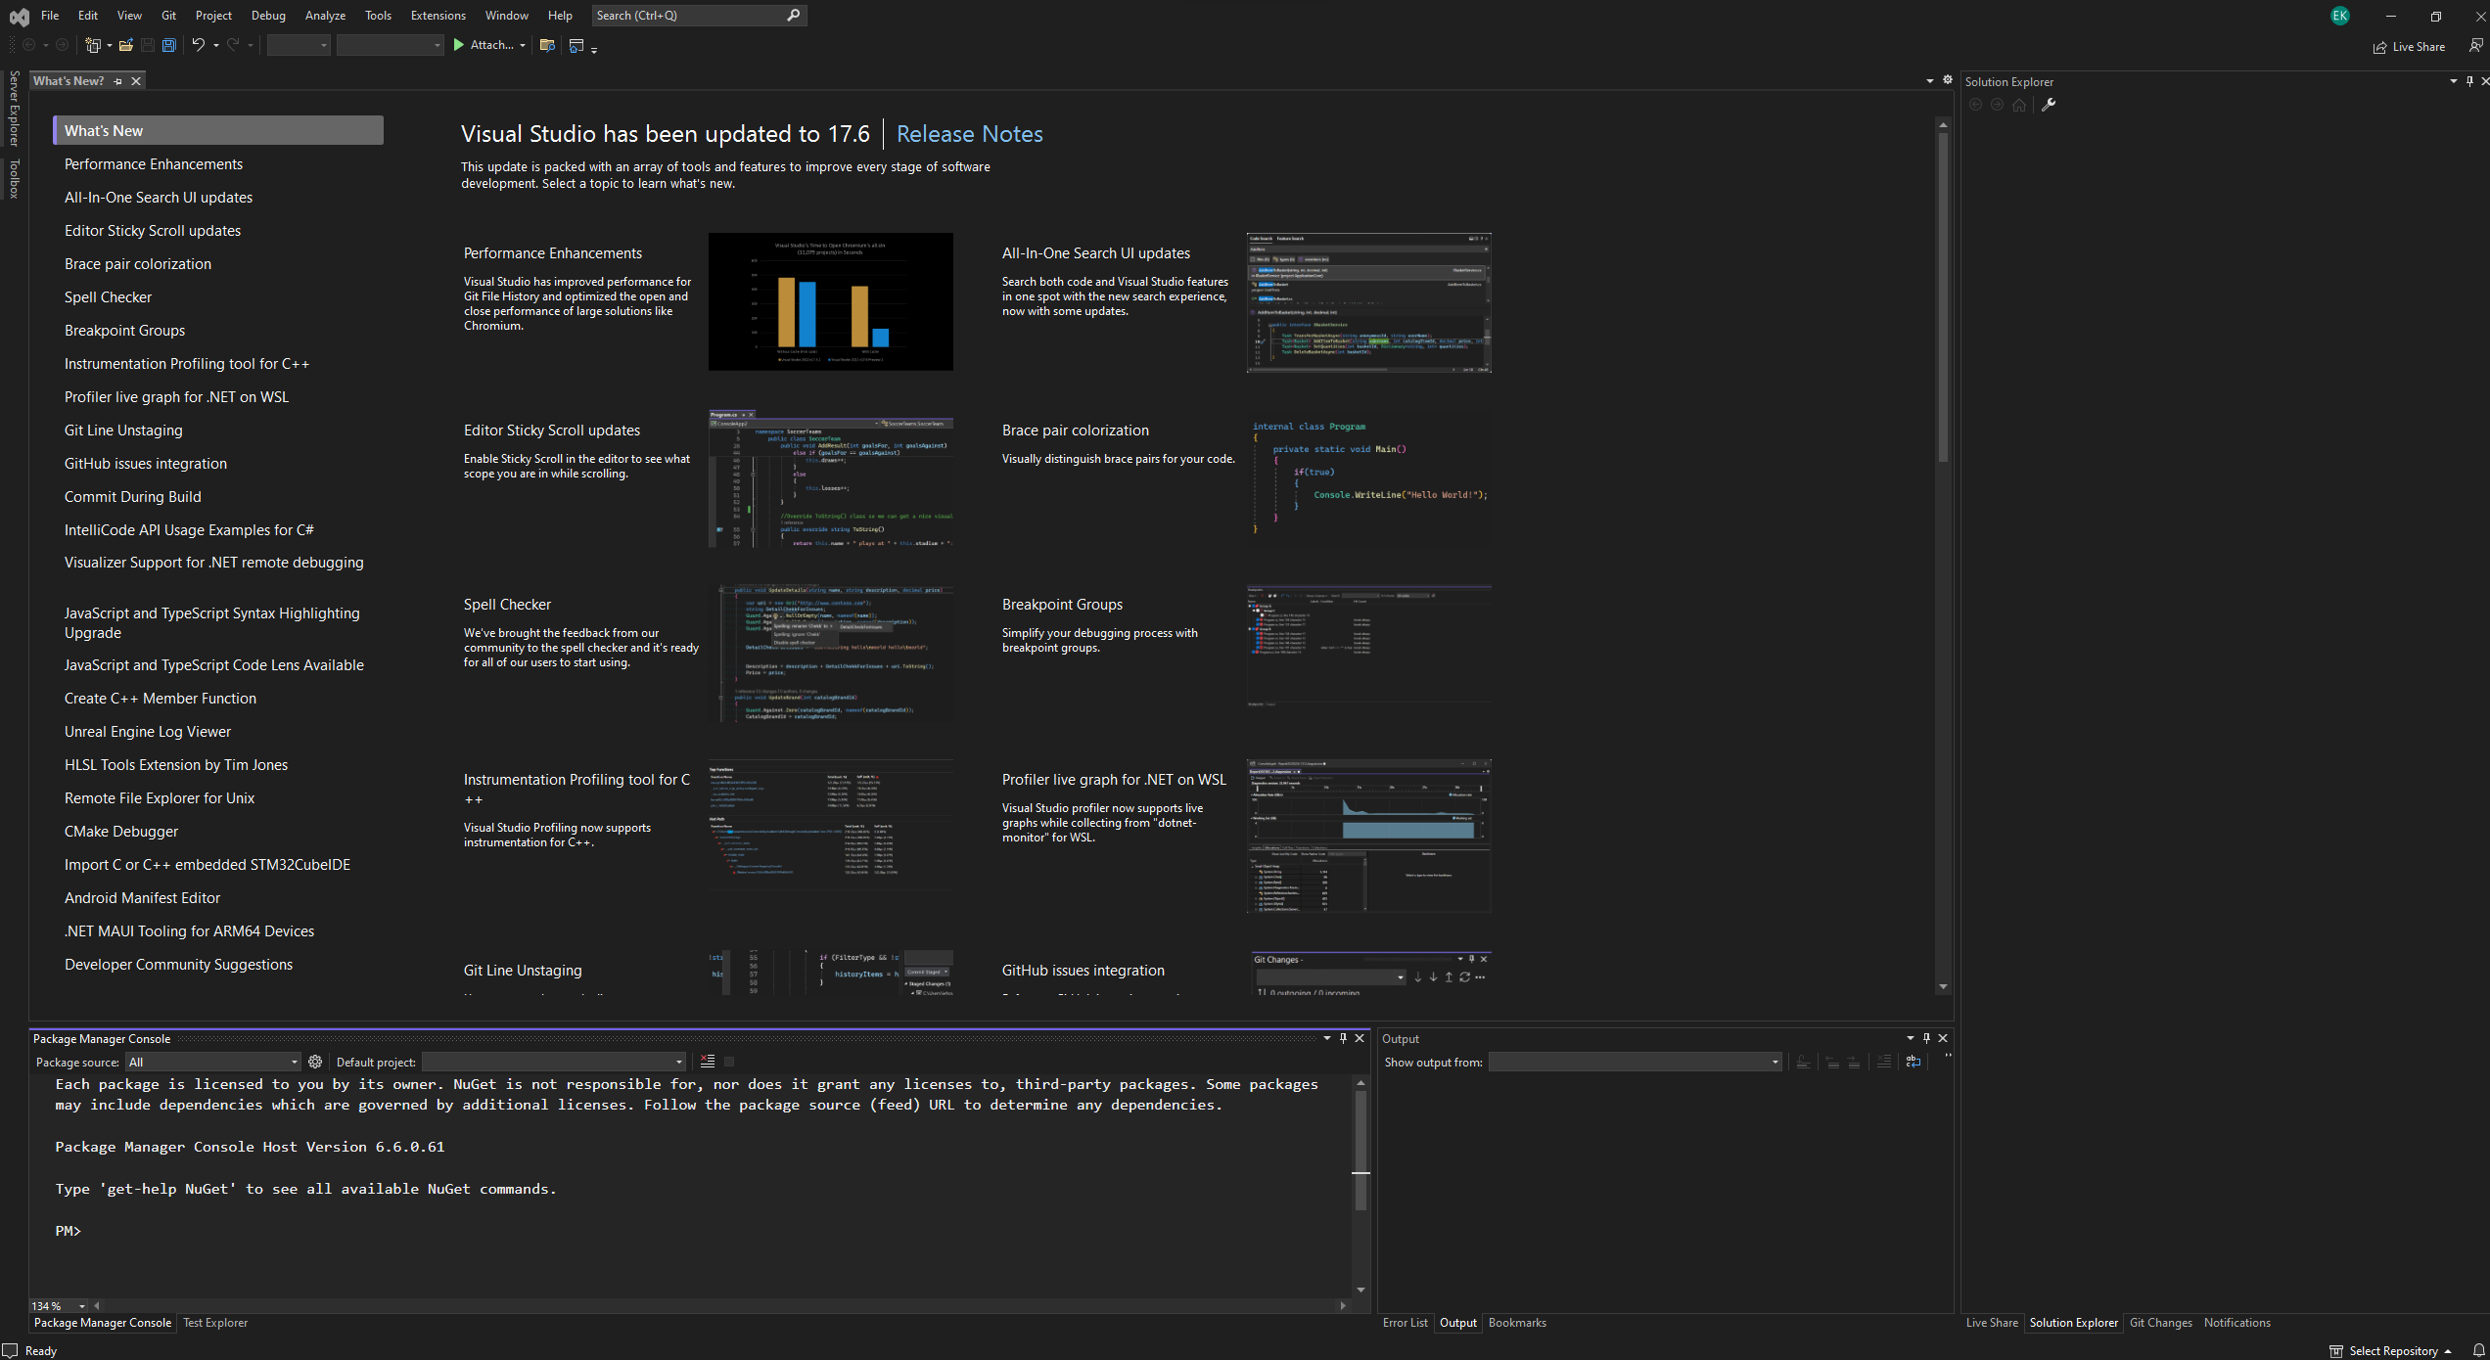
Visual Studio grafinės sąsajos analizė
.NET
Integracija su kitomis technologijomis:
Visual Studio turi puikias integracijas su kitomis Microsoft technologijomis, pavyzdžiui, Azure „Cloud“ platforma, SQL Server duomenų baze ir daug kitų. Tai suteikia daug galimybių kurti pilnai veikiančias programų sistemas.
Didelės bendruomenės palaikymas:
Kaip C#, taip ir Visual Studio yra plačiai naudojama ir populiari programavimo aplinka. Tai reiškia, kad yra didelė ir aktyvi bendruomenė, kurioje galite gauti pagalbos, dalintis žiniomis ir sužinoti naujų dalykų.

Slide 18

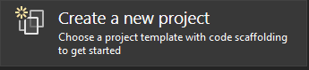
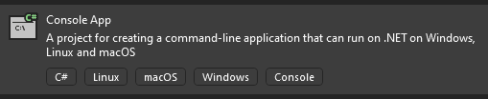
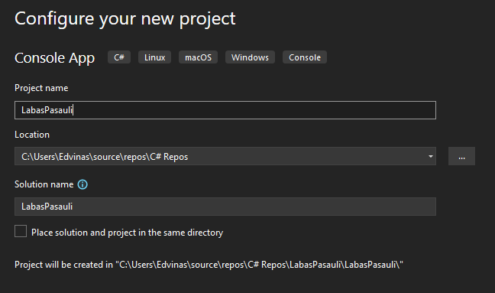
Darbas su C# projektu
.NET
Atidarykite Visual Studio programą.
Pasirinkite „File" (Failas) meniu viršutinėje juostoje.
Iš kontekstinio meniu pasirinkite „New" (Naujas) ir po to „Project" (Projektas). Atsivers naujas dialogo langas „Create a new project" (Sukurti naują projektą).
Kairėje paieškos juostoje, įveskite „Console" (Konsolė) ir pasirinkite „Console App" (Konsolinė programa) šabloną.
Šalia „Location" (Vieta) nurodykite norimą projekto saugojimo vietą.
Nurodykite projekto pavadinimą „Name" (Pavadinimas).
Pasirinkite norimą „Solution name" (Sprendinio pavadinimas) arba palikite numatytąją reikšmę.
Notes:
.NET CLI | Microsoft Learn

Slide 19
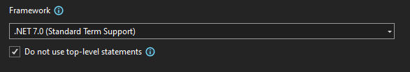
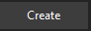
Darbas su C# projektu
.NET
Pasirinkite norimą „Framework" (Pagrindų sistema) versiją. Dažniausiai pasirenkama naujausia galima versija.
Patikrinkite, ar pasirinkta kalba yra „C#" ir jog šablonas yra „Console App" (Konsolinė programa).
Spustelėkite mygtuką „Create" (Sukurti) apačioje, kad sukurtumėte naują projektą.
Atsivers naujas konsolinės programos projektas su viena failo byla, kurioje yra pagrindinė programa.
Notes:
.NET CLI | Microsoft Learn
Pasirinkite norimą „Framework" (Pagrindų sistema) versiją. Dažniausiai pasirenkama naujausia galima versija.
Patikrinkite, ar pasirinkta kalba yra „C#" ir jog šablonas yra „Console App" (Konsolinė programa).
Spustelėkite mygtuką „Create" (Sukurti) apačioje, kad sukurtumėte naują projektą.
Atsivers naujas konsolinės programos projektas su viena failo byla, kurioje yra pagrindinė programa.

Slide 20

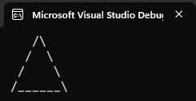
Paskaitos pavadinimas
Užduotis nr. 1
Parašykite programą taip, kad ekrane pamatytume dešinėje pusėje pavaizduotą paveiksliuką

Slide 21
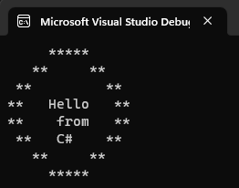
Paskaitos pavadinimas
Užduotis nr. 2
Parašykite programą taip, kad ekrane pamatytume dešinėje pusėje pavaizduotą paveiksliuką

Slide 22
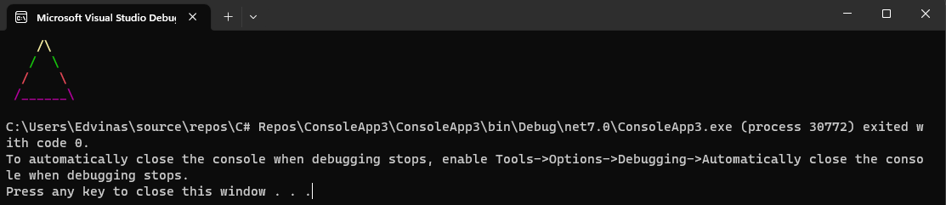
Paskaitos pavadinimas
Užduotis nr. 3
Parašykite programą taip, kad ekrane pamatytume dešinėje pusėje pavaizduotą paveiksliuką

Slide 23
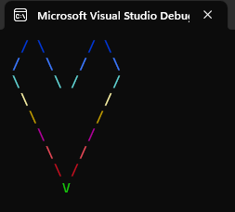
Paskaitos pavadinimas
Užduotis nr. 4
Parašykite programą taip, kad ekrane pamatytume dešinėje pusėje pavaizduotą paveiksliuką

Slide 24
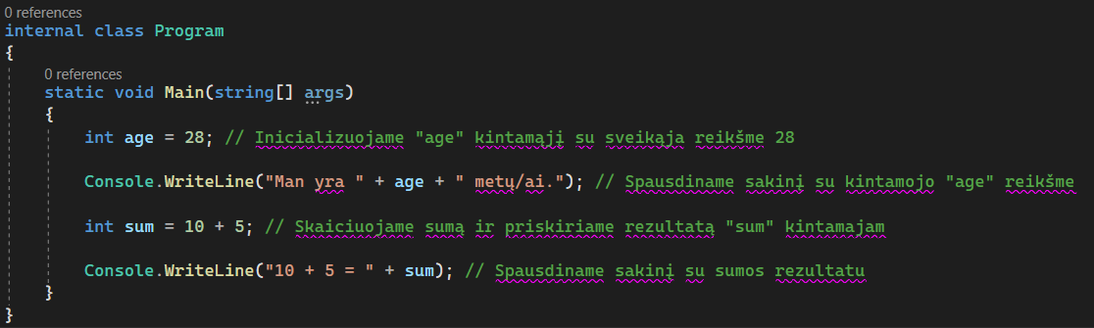
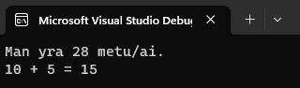
Darbas su C# projektu
.NET
Baziniai kintamųjų tipai:
Int – Sveikasis skaičius
Tai duomenų tipas, kuris reprezentuoja sveikuosius skaičius be jokios trupmeninės ar dešimtainės dalies. "Int" duomenų tipas gali saugoti tiek teigiamus, tiek neigiamus skaičius tam tikrame diapazone.

Slide 25
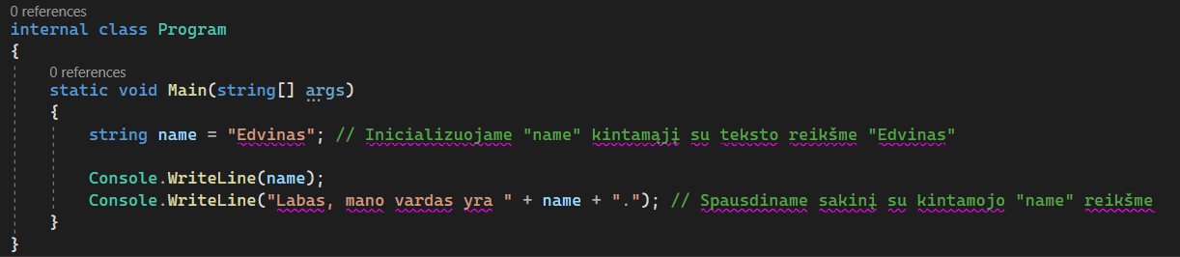
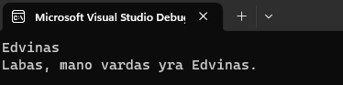
Darbas su C# projektu
.NET
Baziniai kintamųjų tipai:
String – Teksto eilutė arba simbolių seka
Tai duomenų tipas, naudojamas saugoti ir manipuliuoti teksto informaciją. Teksto eilutės gali būti sudarytos iš bet kokių simbolių, tokių kaip raidės, skaičiai, specialūs simboliai ir pan.

Slide 26
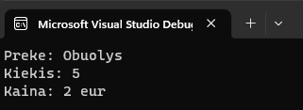
Paskaitos pavadinimas
Užduotis nr. 5
Parašykite programą taip, kad ekrane pamatytume dešinėje pusėje pavaizduotą paveiksliuką. Kiekis turėtų būti saugomas sveikojo skaičiaus kintamojo tipe, likę kintamieji turi būti simbolių eilutės.

Slide 27
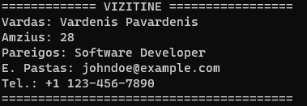
Paskaitos pavadinimas
Užduotis nr. 6
Parašykite programą taip, kad ekrane pamatytume dešinėje pusėje pavaizduotą paveiksliuką. Amžius turėtų būti saugomas sveikojo skaičiaus kintamojo tipe, likę kintamieji turi būti simbolių eilutės.

Slide 28
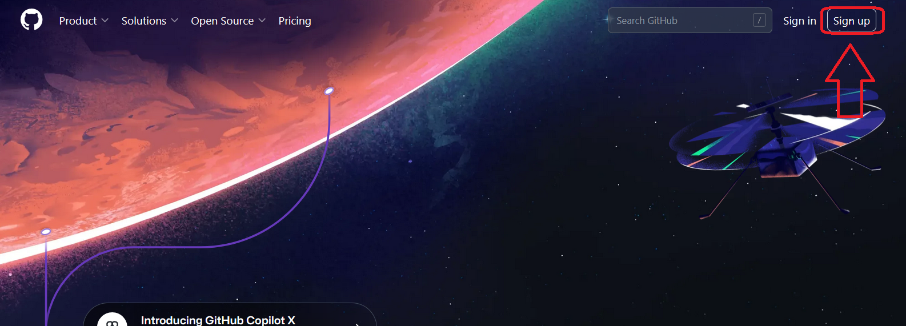
Kodo talpinimas - GitHub
.NET
Einame į www.google.lt
Įvedame GitHub
Spaudžiame Sign up
Sekame žingnius ir registruojamės
Atsiunčiam mokytojui savo e-mail, kurį naudojote, kad galėtų pakviesti į prieigą prie repozitorijos

Slide 29

.NET
Nuorodos
www.google.lt
https://github.com
https://git-scm.com/downloads
https://learn.microsoft.com/en-us/dotnet/csharp/
https://visualstudio.microsoft.com/downloads/

